Slide 1

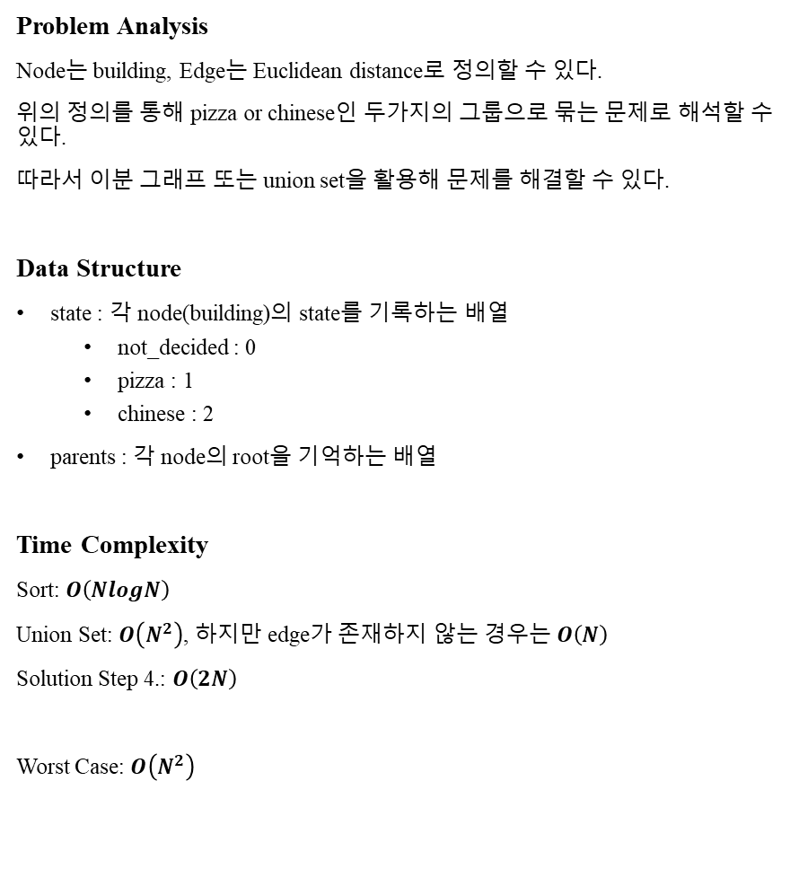
Problem Analysis
Node는 building, Edge는 Euclidean distance로 정의할 수 있다.
위의 정의를 통해 pizza or chinese인 두가지의 그룹으로 묶는 문제로 해석할 수 있다.
따라서 이분 그래프 또는 union set을 활용해 문제를 해결할 수 있다.
Data Structure
state : 각 node(building)의 state를 기록하는 배열
not_decided : 0
pizza : 1
chinese : 2
parents : 각 node의 root을 기억하는 배열
Time Complexity
Sort: $O\left(NlogN\right)$
Union Set: $O\left(N^{2}\right)$, 하지만 edge가 존재하지 않는 경우는 $O\left(N\right)$
Solution Step 4.: $O\left(2N\right)$
Worst Case: $O\left(N^{2}\right)$
Solution
각 빌딩 간의 거리를 알아야 한다. 빌딩들을 x를 기준으로 sort하면 x값과 y값의 차가 5 미만인 빌딩들만 비교하면 된다.
각 빌딩을 node로 두고, 노드 사이 거리가 5 미만인 애들을 edge로 연결해준다.
2~3번 작업 후에 빌딩 간의 edge 정보가 전부 표현이 되고, 해당 edge 정보들을 활용하여 union set을 만들 시 각 빌딩의 브랜드 정보를 정의할 수 있다.
State와 parents를 탐색하며 각 subgraph에 존재하는 pizza 및 chinese의 수를 찾은 후 pizza와 chinese를 비교 후 더 작은 수(minimum)를 기록한다.
4번 과정 후 도출된 각 subgraph의 minimum 값의 합이 최종 답안이 된다.
Union Set의 구현: $O\left(N^{2}\right)$
edge가 존재하는 node가 발견되면 해당 node의 state를 pizza로 바꾸고 parent는 자기 자신으로 한다.
Edge를 기준으로 탐색하며 state가 pizza인 node와 연결된 node는 chinese로 바꾸며, 반대의 경우도 동일하게 수행한다.
연결된 모든 node의 parents는 최초 발견된 node로 한다.
Limitations
Union Set 구현 부분의 B 단계의 접근은 greedy한 접근이다. 따라서 도출된 local optimal이 global optimal인지 확신할 수 없다.
각 subgraph를 state 및 parents 배열로 완벽하게 분리하지 못 한 것 같다.

